Slide 1
Nadzorni odbor OP ROPI 2007 – 2013
Izvajanje OP ROPI 2007 – 2013 na področju okolja
4. in 5. razvojna prioriteta
4., 5.1, 5.2, 5.3 prednostna usmeritev
Leon Behin, Blaž Mozetič
Ministrstvo za kmetijstvo in okolje

Slide 2
VSEBINA
Splošni pregled izvajanja okoljskih projektov
RP 4. Ravnanje s komunalnimi odpadki
RP 5. Varovanje voda
Odvajanje in čiščenje odpadne vode
Oskrba s pitno vodo
Zmanjšanje škodljivega delovanja voda

Slide 3
SPLOŠNI PREGLED IZVAJANJA PROJEKTOV
Prikaz napredka pri izvajanju okoljskih kohezijskih projektov (primerjava po letih)

Slide 4
OP ROPI 2007 – 2013
Razvojna prioriteta/prednostna usmeritev | Sredstva EU v EUR | % OP
1. Železniška infrastruktura | 449.567.581 | 29
2. Cestna, pomorska in letalska infrastruktura - KS | 220.930.911 | 14
3. Prometna infrastruktura - ESRR | 165.529.886 | 10
4. Ravnanje s komunalnimi odpadki | 155.568.426 | 10
5. Varstvo okolja - področje voda | 392.923.166 | 25
6. Trajnostna energija | 159.886.553 | 10
7. Tehnična pomoč - Kohezijski sklad | 32.693.221 | 2
Skupaj | 1.577.099.744 | 100
MKO
Odvajanje in čiščenje odpadnih vod | 183.282.780
Oskrba s pitno vodo | 135.407.344
Zmanjšanje škodljivega delovanja voda | 74.233.042
Prejemniki (upravičenci) sredstev so občine – lokalna javna infrastruktura in MKO

Slide 5
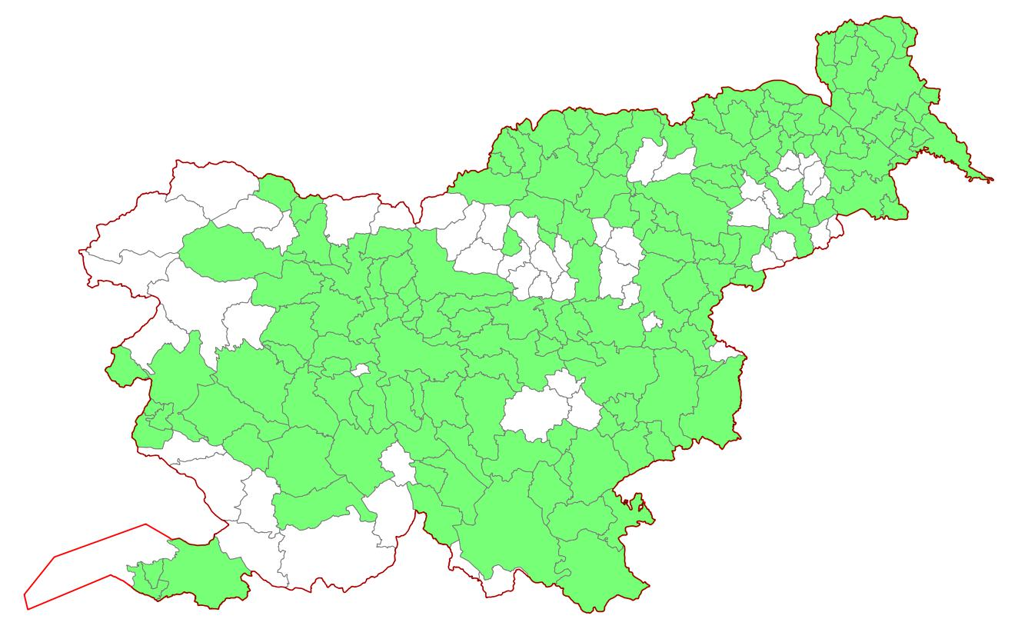
Občine z odločbami OP ROPI
Občine z odločbami za okoljske projekte: 157 občin
Razdelitev po področjih:
Ravnanje s komunalnimi odpadki: 92 občin
Odvajanje in čiščenje odpadnih vod: 63 občin
Oskrba s pitno vodo: 71 občin

Slide 6
Odločbe o dodelitvi sredstev za okoljske projekte OP ROPI -1
Število izdanih odločb
 | skupaj
število izdanih rednih odločb | 36
izdane odločbe dodatnih pravic porabe | 14

Slide 7
Odločbe o dodelitvi sredstev za okoljske projekte OP ROPI -2
VREDNOST izdanih odločb
 | Skupaj (eur)
VREDNOST izdanih rednih odločb | 584.767.398,76
Vrednost izdanih odločb dodatnih pravic porabe | 182.557.759,44
SKUPAJ | 767.325.158,20

Slide 8
Pogodbe o sofinanciranju -1
Leto | 2008 | 2009 | 2010 | 2011 | 2012 | 2013 | 2014
EU delež | 5.241.586 | 38.946.824 | 22.661.486 | 47.436.771 | 49.036.959 | 286.737.321 | 121.788.411

Slide 9
Pogodbe o sofinanciranju -2
Leto | 2008 | 2009 | 2010 | 2011 | 2012 | 2013 | 2014
EU delež | 5.241.586 | 44.188.410 | 66.849.896 | 134.186.668 | 214.427.845 | 514.065.166 | 635.853.578

Slide 10
Črpanje
– izvedena izplačila iz proračuna RS -1
 | 2008 | 2009 | 2010 | 2011 | 2012 | 2013 | 2014
IZPLACILA EU del | 942.836 | 17.484.373 | 26.420.333 | 17.322.143 | 40.743.666 | 77.478.117 | 26.814.364
IZPLACILA SLO del |  | 3.112.590 | 11.462.636 | 8.583.610 | 11.505.422 | 13.725.940 | 7.914.666

Slide 11
Črpanje
– izvedena izplačila iz proračuna RS -2
 | 2008 | 2009 | 2010 | 2011 | 2012 | 2013 | 2014
VREDNOST IZPLAČIL EU DEL - v EUR | 942.836 | 18.427.209 | 44.847.543 | 62.169.686 | 102.913.352 | 180.391.469 | 207.205.833

Slide 12
Črpanje
– izvedena izplačila iz proračuna RS -3
Število projektov z izplačili
 | 2008 | 2009 | 2010 | 2011 | 2012 | 2013 | 2014
št. projektov z že izvedenimi izplačili iz proračuna RS | 3 | 10 | 12 | 15 | 27 | 39 | 41

Slide 13
SPLOŠNI PREGLED STANJA
4. in 5. razvojna prioriteta
OP ROPI 4. in 5. RP | RE / OC | RAZPOLOŽLJIVE PRAVICE PORABE | ŠTEVILO ODLOČB | SKUPNA VREDNOST PROJEKTOV | delež EU | ODSTOTEK DODELJENIH PRAVIC PORABE | SKLENJENE POGODBE O SOFINANCIRANJU | ČRPANJE | ČRPANJE V %
1 | 2 | 3 | 4 | 5 | 6 | 7 = 6 / 3 | 8 | 9 | 10 = 9 / 3
 | RE | 548.491.592 | 36 | 1.013.903.390 | 584.767.399 |  | 489.804.717 | 195.924.890 | 35,72%
 | OC |  | 14 | 309.130.205 | 182.557.759 |  | 146.048.861 | 11.280.943
SKUPAJ |  | 548.491.592 | 50 | 1.323.033.595 | 767.325.158 | 139,90% | 635.853.579 | 207.205.833 | 37,78%

Slide 14
PREGLED IZVAJANJA PROJEKTOV PO PREDNOSTNIH USMERITVAH

Slide 15
4. Ravnanje s komunalnimi odpadki
Vsi projekti
Stanje prednostne usmeritve:
7 izdanih odločb (RE); podpisane vse pogodbe o sofinanciranju
1 projekt (CERO Nova Gorica; 24,7 mio € EU del); upravičenci odstopili od izvedbe projekta
Problemi s pridobivanjem OVD
En velik projekt (CERO Ljubljana)
PREDNOSTNA USMERITEV | RE / OC | RAZPOLOŽLJIVE PRAVICE PORABE | ŠTEVILO ODLOČB | SKUPNA VREDNOST PROJEKTOV | delež EU | ODSTOTEK DODELJENIH PRAVIC PORABE | SKLENJENE POGODBE O SOFINANCIRANJU | ČRPANJE | ČRPANJE V %
1 | 2 | 3 | 4 | 5 | 6 | 7 = 6 / 3 | 8 | 9 | 10 = 9 / 3
RAVNANJE S KOMUNALNIMI ODPADKI | RE | 155.568.426 | 7 | 300.960.758 | 161.673.268 | 103,92% | 130.891.159 | 41.221.747 | 26,50%

Slide 16
4. Ravnanje s komunalnimi odpadki
CERO Ljubljana
Stanje projekta:
izvajalska pogodba in pogodba o sofinanciranju podpisani
Problemi:
pridobitev gradbenega dovoljenja za MBO, konec maja 2014 (OVD pridobljeno)
zaključek poskusnega obratovanja v letu 2016, potrdilo o izvedbi projekta 09/2017
Operacija / projekt | Datum odločbe | Skupna vrednost projekta (v EUR) | Delež EU v odločbi (v EUR) | Skupna izplačila od 2007 do 30.4.2014 delež EU (v EUR) | % realizacije (izplačila/ delež EU v odločbi )
1 | 2 | 3 | 4 | 5 | 6=5/4
Nadgradnja regionalnega centra za ravnanje z odpadki v Ljubljani | 8.4.2009 | 143.921.874 | 77.571.941 | 12.150.011 | 15,7%

Slide 17
5.1 Odvajanje in čiščenje odpadne vode
Vsi projekti
Stanje prednostne usmeritve:
24 izdanih odločb (RE + OC)
Odločbe OC izdane v letu 2013
Na 1 projektu še niso podpisane vse pogodbe o sofinanciranju za gradnjo
Gradbena dela se izvajajo na vseh projektih
PREDNOSTNA USMERITEV | RE / OC | RAZPOLOŽLJIVE PRAVICE PORABE | ŠTEVILO ODLOČB | SKUPNA VREDNOST PROJEKTOV | delež EU | ODSTOTEK DODELJENIH PRAVIC PORABE | SKLENJENE POGODBE O SOFINANCIRANJU | ČRPANJE | ČRPANJE V %
1 | 2 | 3 | 4 | 5 | 6 | 7 = 6 / 3 | 8 | 9 | 10 = 9 / 3
ODVAJANJE IN ČIŠČENJE KOMUNALNIH ODPADNIH VODA | RE | 183.282.780 | 17 | 400.930.919 | 225.529.880 | 123,05% | 206.615.001 | 83.545.331 | 45,58%
ODVAJANJE IN ČIŠČENJE KOMUNALNIH ODPADNIH VODA | OC |  | 7 | 121.987.897 | 72.816.155 |  | 67.445.217 | 3.284.102
SKUPAJ |  | 183.282.780 | 24 | 522.918.816 | 298.346.035 | 162,78% | 274.060.218 | 86.829.432 | 47,37%

Slide 18
5.2 Oskrba s pitno vodo
Vsi projekti
Stanje prednostne usmeritve:
16 izdanih odločb (RE + OC)
Odločbe OC izdane v letu 2013
Na 3 projektih še niso podpisane vse pogodbe o sofinanciranju za gradnjo
Gradbena dela se izvajajo na vseh projektih
2 „velika“ projekta (Pomurje – sistem B, Šaleška dolina)
PREDNOSTNA USMERITEV | RE / OC | RAZPOLOŽLJIVE PRAVICE PORABE | ŠTEVILO ODLOČB | SKUPNA VREDNOST PROJEKTOV | delež EU | ODSTOTEK DODELJENIH PRAVIC PORABE | SKLENJENE POGODBE O SOFINANCIRANJU | ČRPANJE | ČRPANJE V %
1 | 2 | 3 | 4 | 5 | 6 | 7 = 6 / 3 | 8 | 9 | 10 = 9 / 3
OSKRBA S PITNO VODO | RE | 135.407.344 | 10 | 233.514.807 | 131.521.225 | 97,13% | 101.552.990 | 42.459.487 | 31,36%
OSKRBA S PITNO VODO | OC |  | 6 | 148.771.074 | 87.907.419 |  | 65.344.992 | 7.495.817
SKUPAJ |  | 135.407.344 | 16 | 382.285.881 | 219.428.644 | 162,05% | 166.897.982 | 49.955.304 | 36,89%

Slide 19
5.2 Oskrba s pitno vodo
Vodooskrba Pomurja – sistem B
Stanje projekta:
Podpisane vse pogodbe o sofinanciranju
Gradbena dela se izvajajo
Operacija / projekt | Datum odločbe | Skupna vrednost projekta (v EUR) | Delež EU v odločbi (v EUR) | Skupna izplačila od 2007 do 30.4.2014 delež EU (v EUR) | % realizacije (izplačila/ delež EU v odločbi )
1 | 2 | 3 | 4 | 5 | 6=5/4
Oskrba s pitno vodo Pomurja - Sistem B | 25.7.2013 | 49.549.480 | 28.529.129 | 3.153.570 | 11,1%

Slide 20
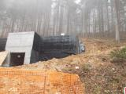
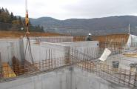
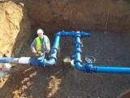
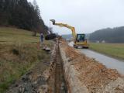
5.2 Oskrba s pitno vodo
Vodooskrba v Šaleški dolini
Stanje projekta:
Vse pogodbe o sofinanciranju podpisane
Gradbena dela se izvajajo
Operacija / projekt | Datum odločbe | Skupna vrednost projekta (v EUR) | Delež EU v odločbi (v EUR) | Skupna izplačila od 2007 do 30.4.2014 delež EU (v EUR) | % realizacije (izplačila/ delež EU v odločbi )
1 | 2 | 3 | 4 | 5 | 6=5/4
Oskrba s pitno vodo v Šaleški dolini | 9.2.2011 | 41.487.453 | 23.935.667 | 7.434.826 | 31,1%

Slide 21
5.3 Zmanjšanje škodljivega delovanja voda
Vsi projekti
Stanje prednostne usmeritev:
3 izdane odločbe (RE + OC)
V teku javna naročila na projektu Drava
PREDNOSTNA USMERITEV | RE / OC | RAZPOLOŽLJIVE PRAVICE PORABE | ŠTEVILO ODLOČB | SKUPNA VREDNOST PROJEKTOV | delež EU | ODSTOTEK DODELJENIH PRAVIC PORABE | SKLENJENE POGODBE O SOFINANCIRANJU | ČRPANJE | ČRPANJE V %
1 | 2 | 3 | 4 | 5 | 6 | 7 = 6 / 3 | 8 | 9 | 10 = 9 / 3
POPLAVNA VARNOST | RE | 74.233.042 | 2 | 78.496.907 | 66.043.026 | 88,97% | 50.745.568 | 28.698.326 | 38,66%
POPLAVNA VARNOST | OC |  | 1 | 38.371.234 | 21.834.185 |  | 13.258.652 | 501.024
SKUPAJ |  | 74.233.042 | 3 | 116.868.141 | 87.877.211 | 118,38% | 64.004.220 | 29.199.350 | 39,33%

Slide 22
Hvala za pozornost!

